Slide 1
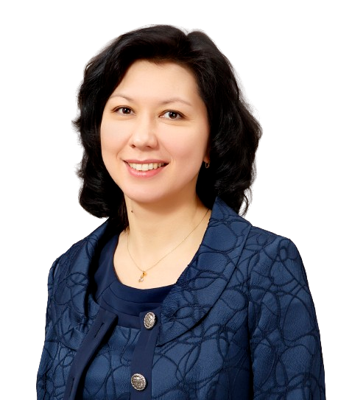

КАНДИДАТ ПЕДАГОГИЧЕСКИХ НАУК, ПРОФЕССОР КАЗНПУ ИМЕНИ АБАЯ
АКПАЕВА АСЕЛЬ БАКИРОВНА
Методика преподавания обновленного содержания дисциплины "Математика"

Slide 2
Технология изучения материалов содержательно-методической линии «Математическое моделирование» Математический язык
Трудности и пути их преодоления в разделе
МАТЕМАТИЧЕСКИЙ ЯЗЫК

Slide 3
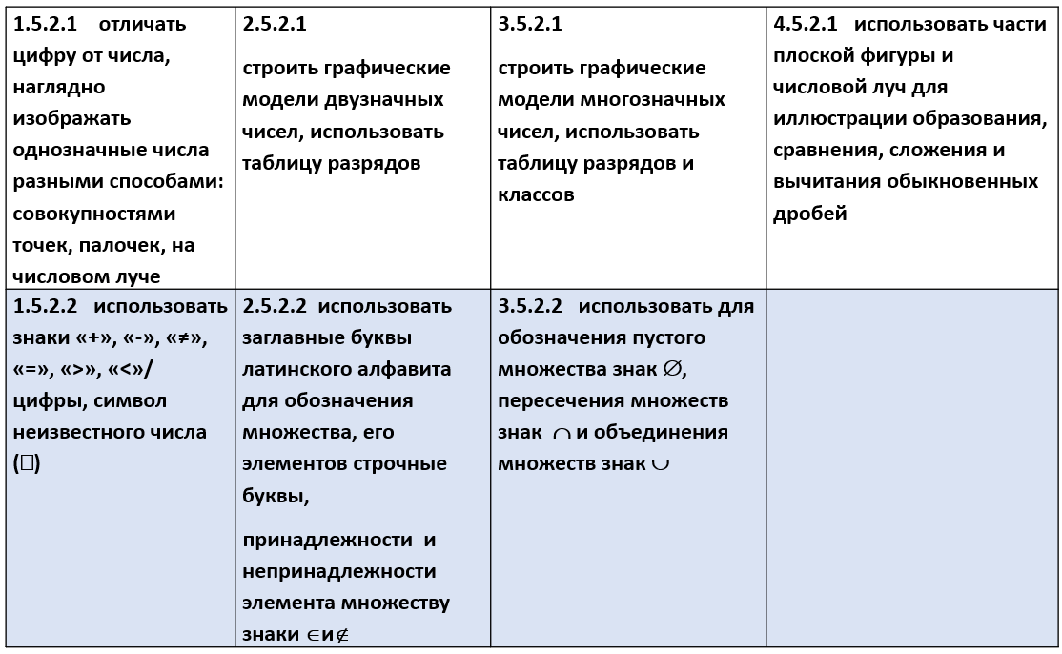

Slide 4
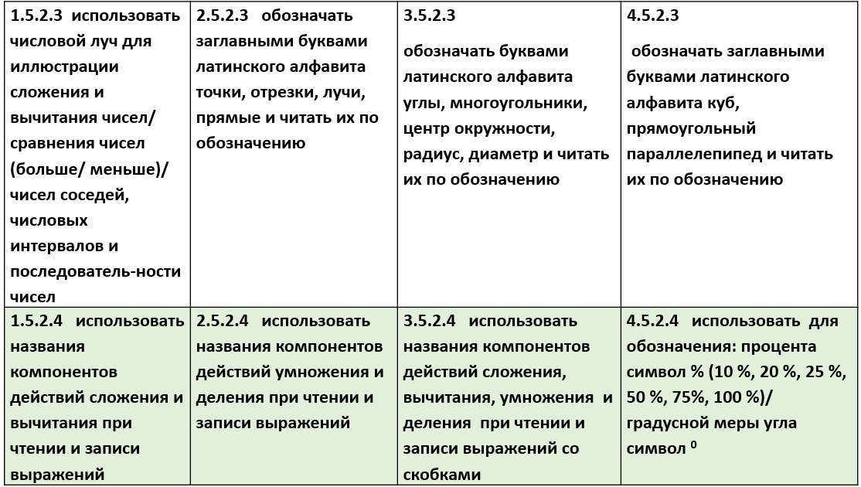
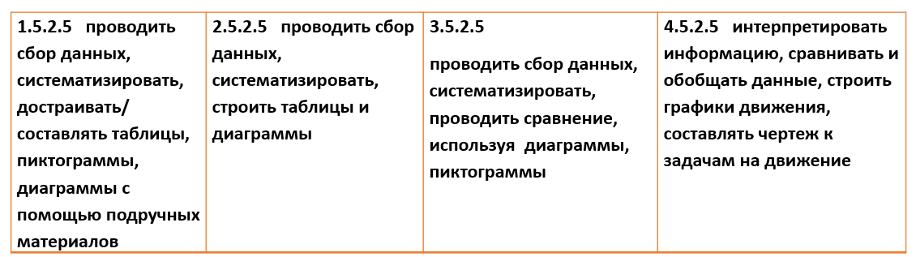

Slide 5
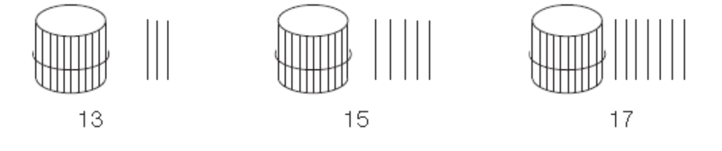
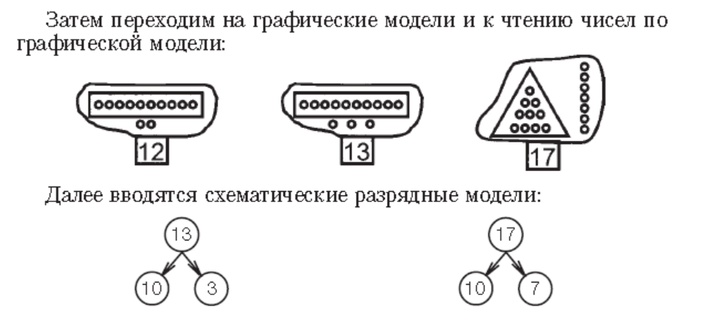
2.5.2.1 строить графические модели двузначных чисел, использовать таблицу разрядов
Модель числа. Предметная.

Slide 6
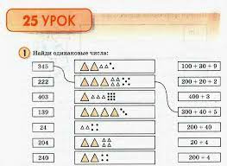
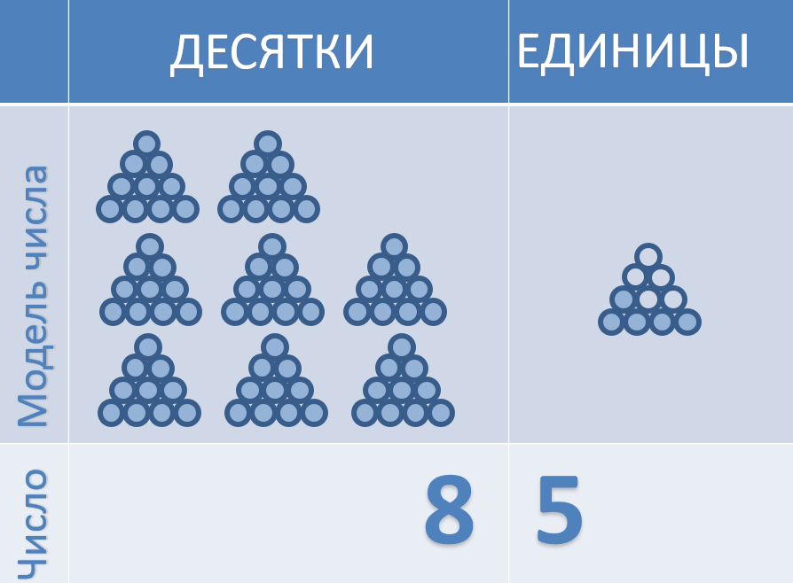
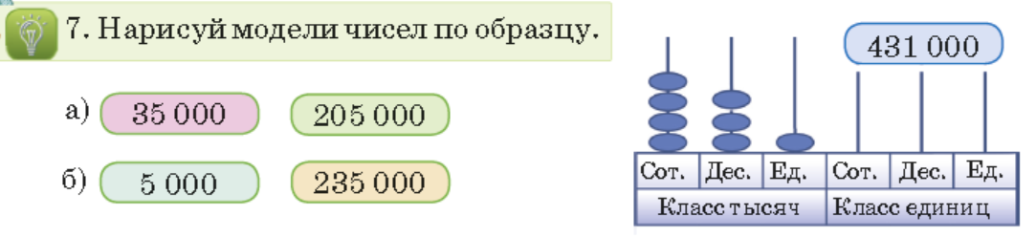

Slide 7
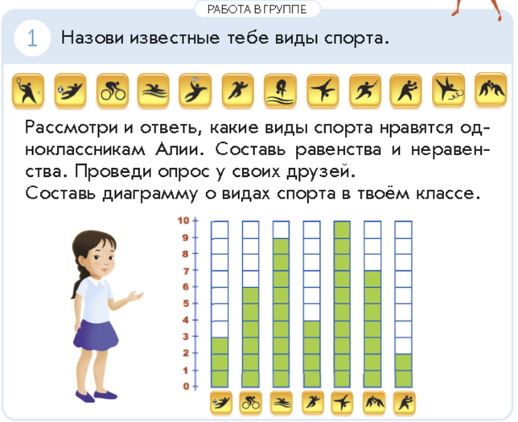
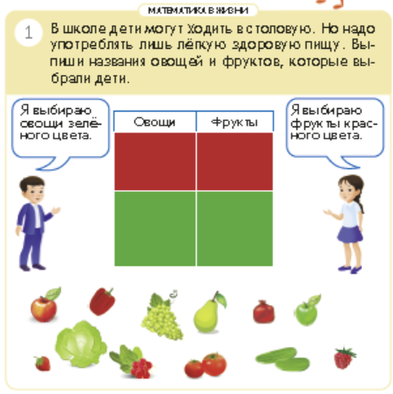
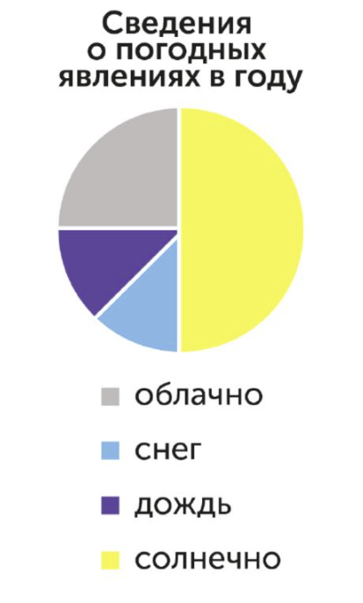
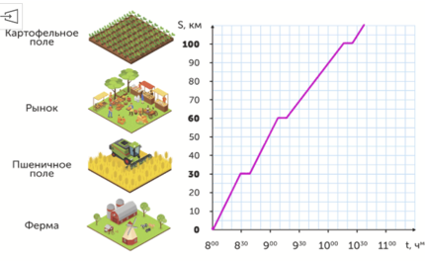
Математический язык
  3.5.2.5 проводить сбор данных, систематизировать, проводить сравнение, используя диаграммы, пиктограммы
4.5.2.5 интерпретировать информацию, сравнивать и обобщать данные, строить графики движения, составлять чертеж к задачам на движение

Slide 8
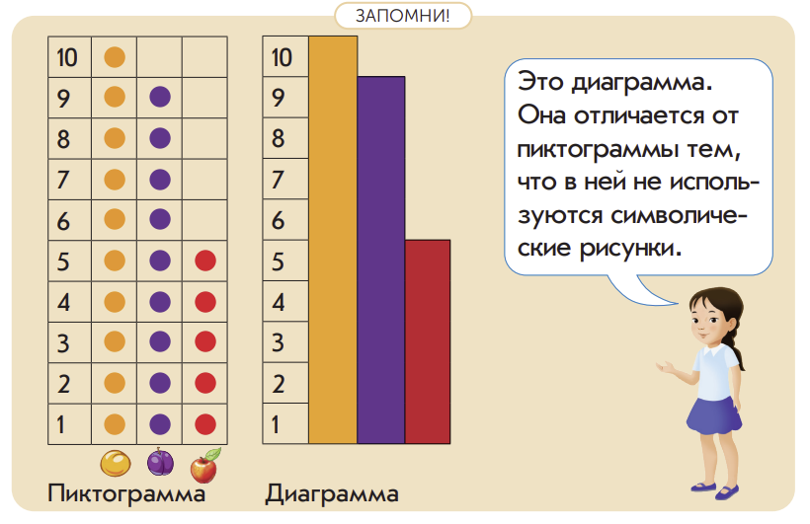

Slide 9
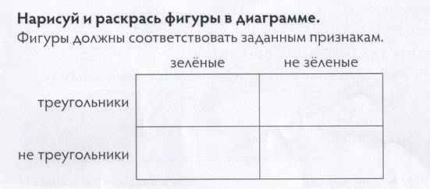
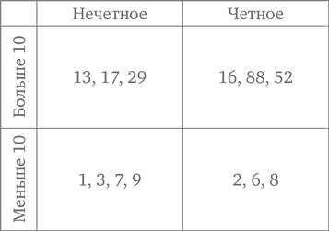
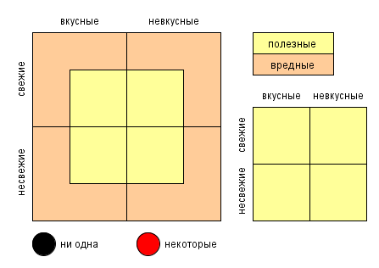
Диаграмма Кэрролла

Slide 10
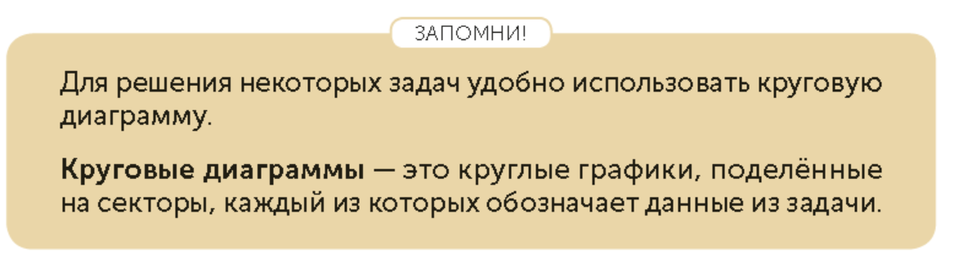
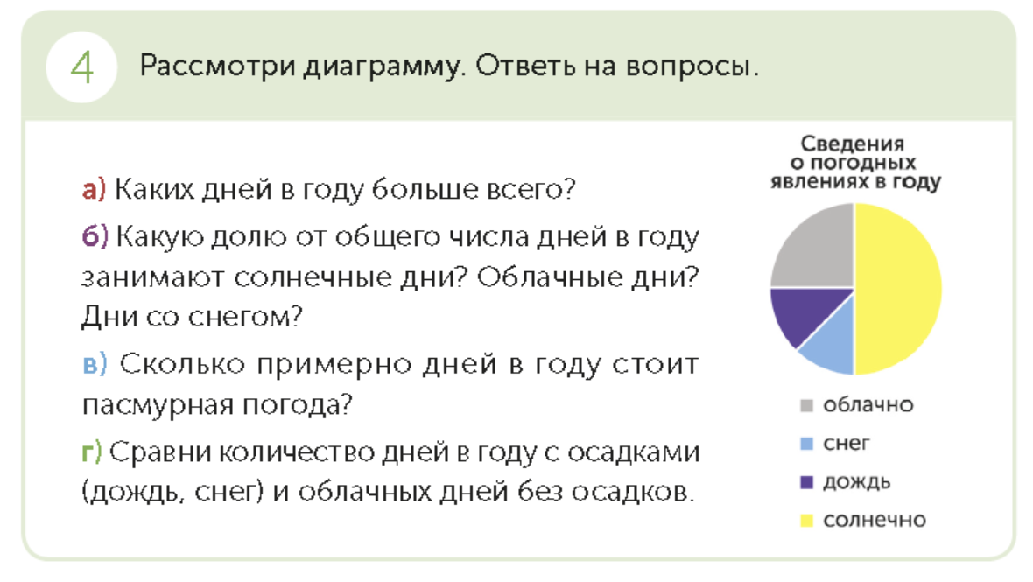
Диаграммы

Slide 11
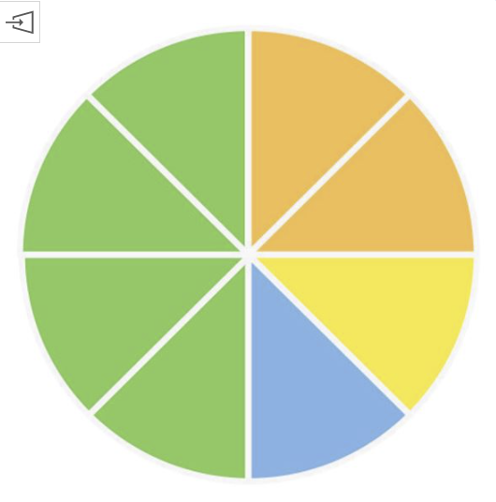
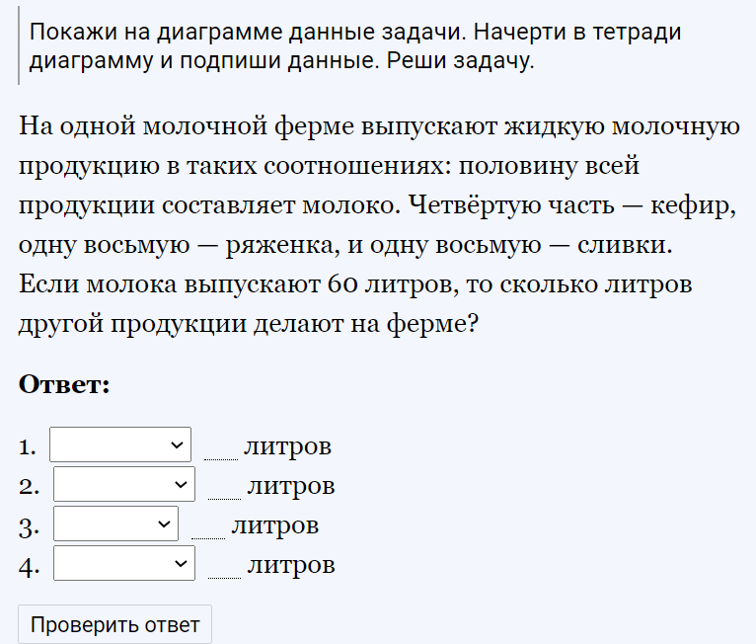

Slide 12
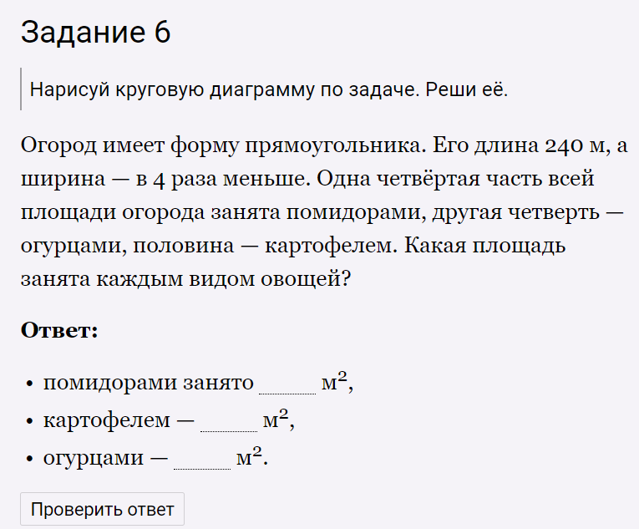

Slide 13
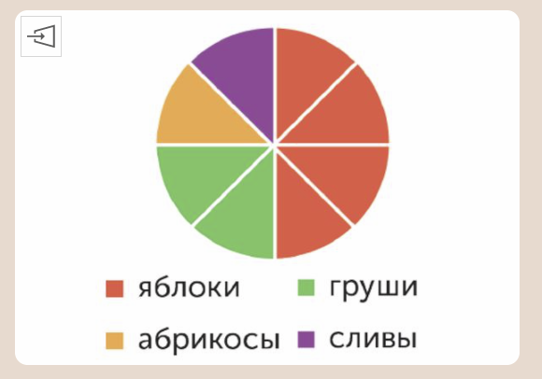
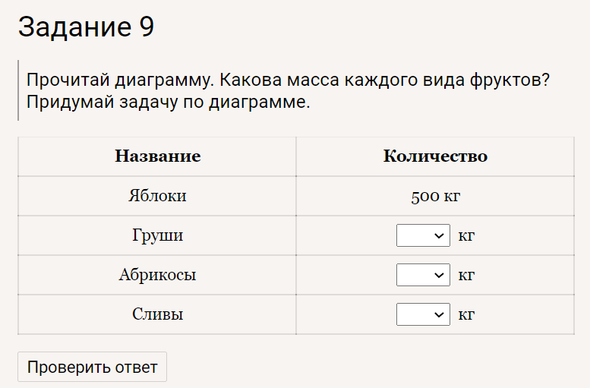
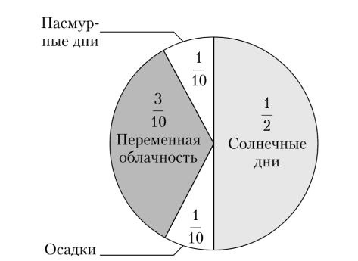

Slide 14
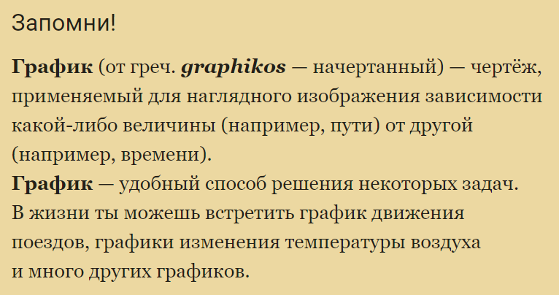
4.5.2.5 интерпретировать информацию, сравнивать и обобщать данные, строить графики движения, составлять чертеж к задачам на движение

Slide 15
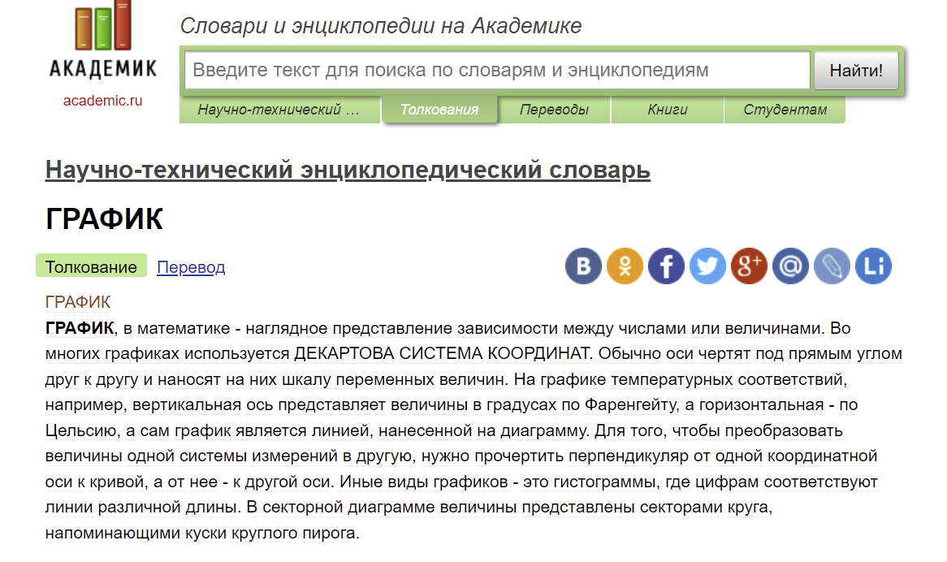

Slide 16
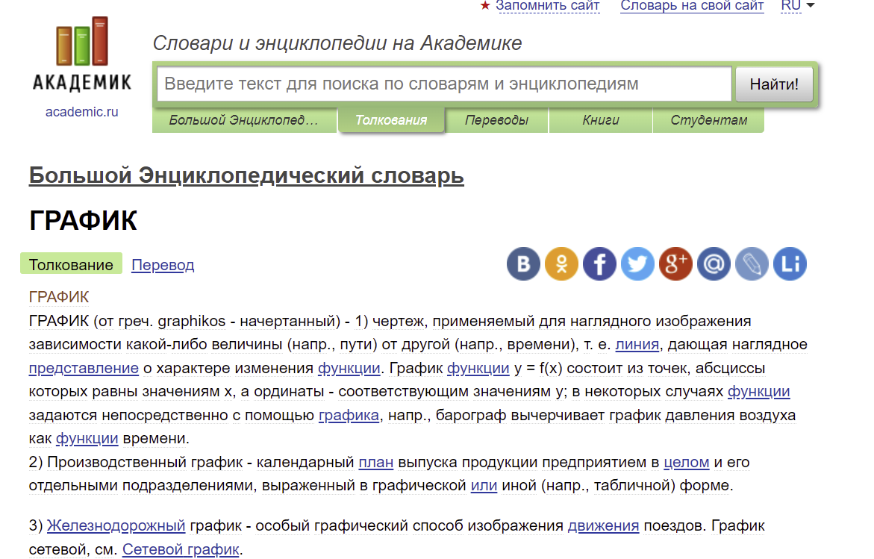

Slide 17
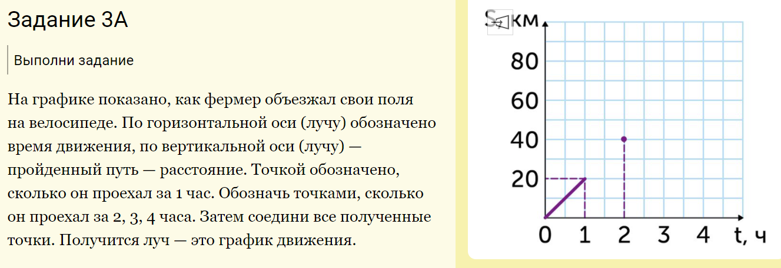

Slide 18
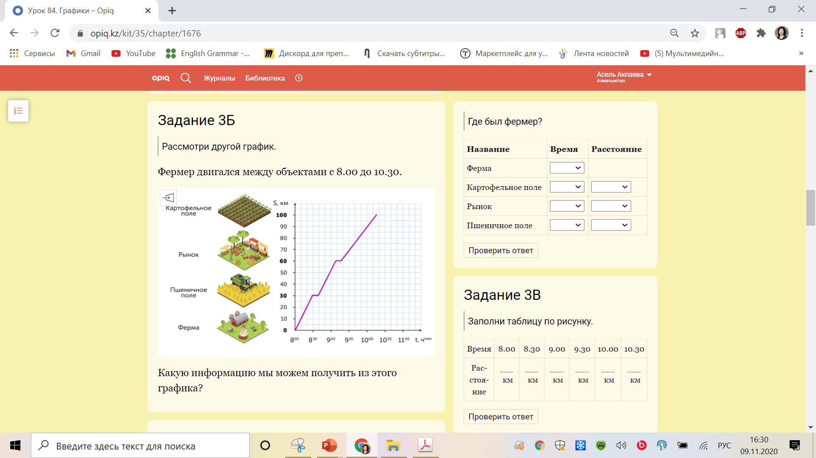
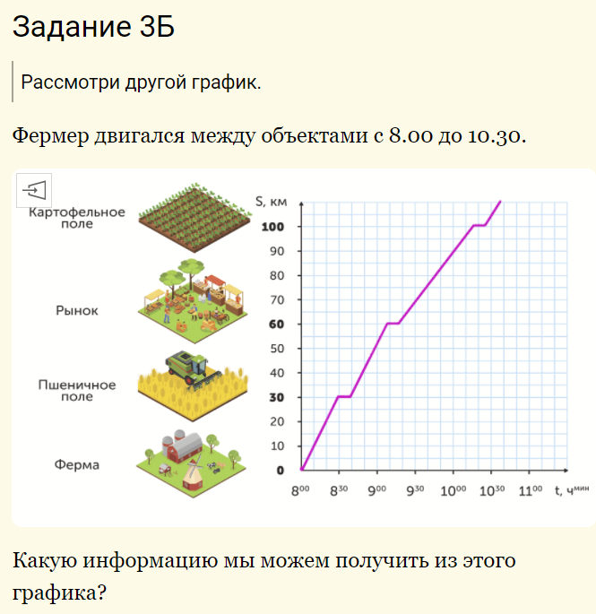

Slide 19
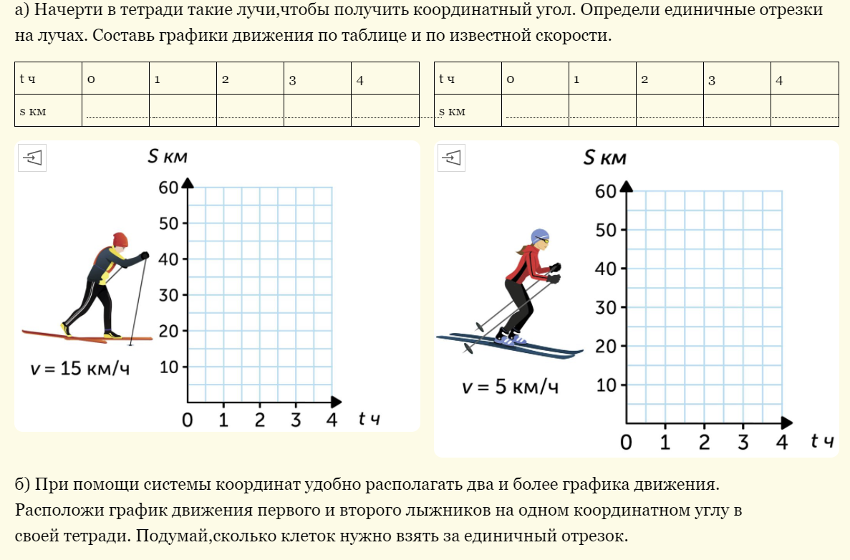

Slide 20
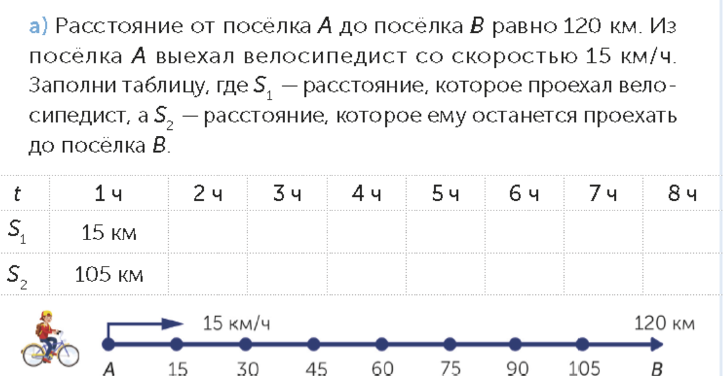

Slide 21
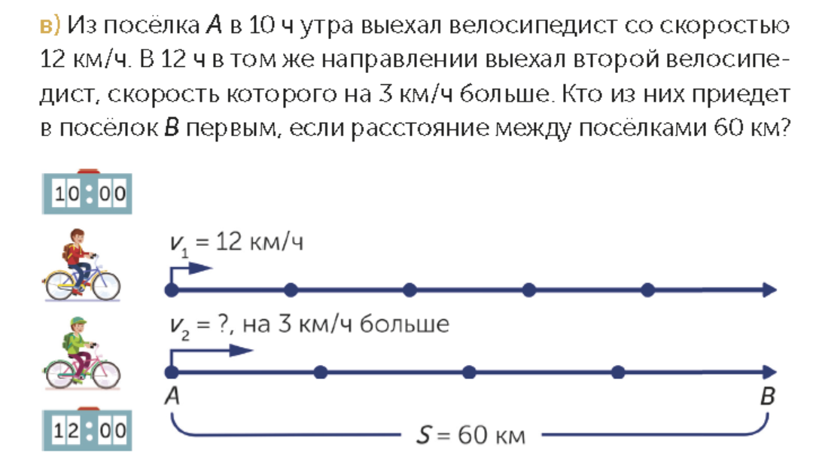
4.5.2.5 интерпретировать информацию, сравнивать и обобщать данные, строить графики движения, составлять чертеж к задачам на движение

Slide 22
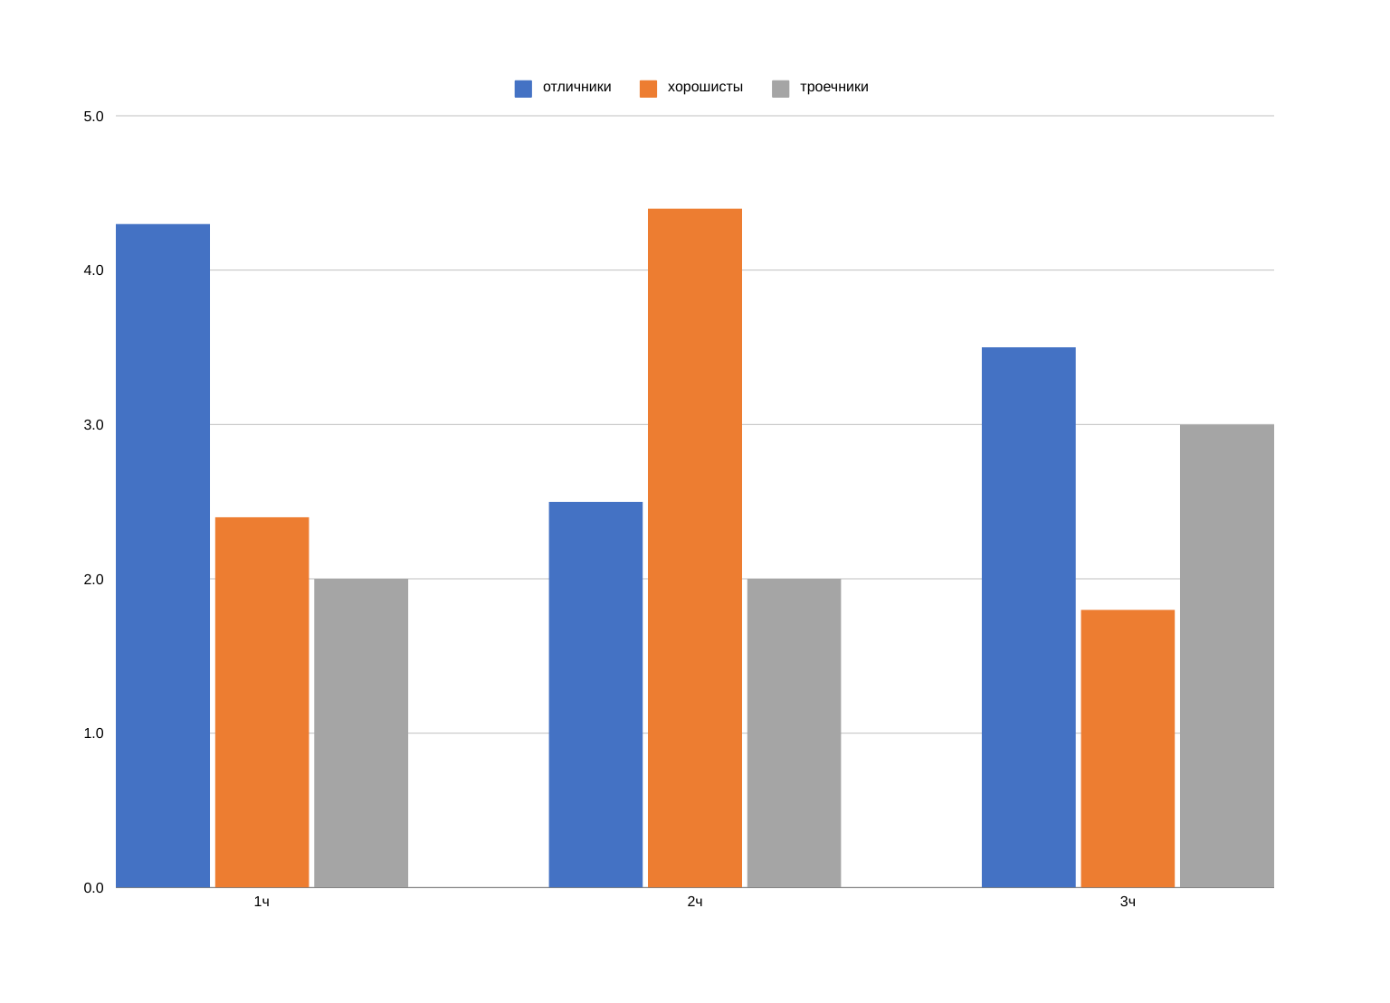
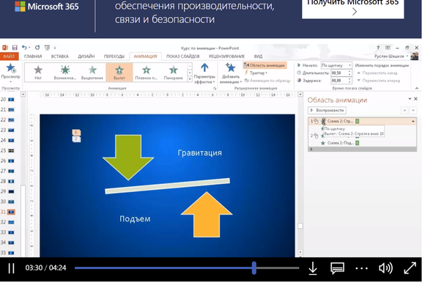
Идеи для интерактивных дидактических материалов
https://www.youtube.com/watch?v=Udqj5M0cmAA

Slide 23
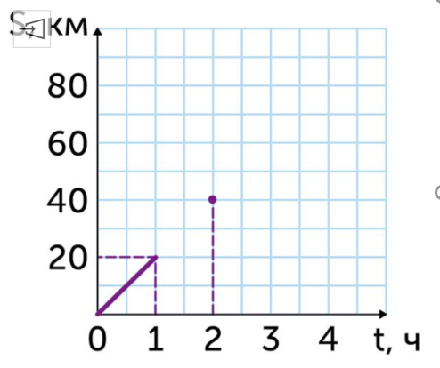
Идеи для интерактивных дидактических материалов
Анимация графиков

Slide 24
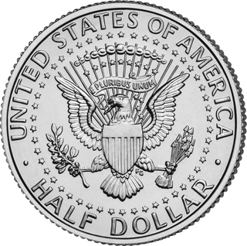
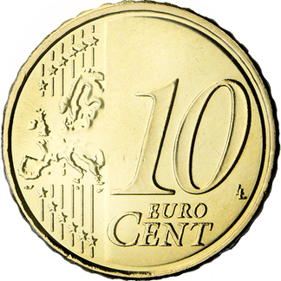
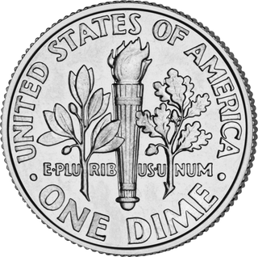
Идеи для интерактивных дидактических материалов
Найди среди монет номинал 10 центов США
https://www.youtube.com/watch?v=DEpFXkA2fl0
Триггеры в презентации
https://www.klipartz.com/ru/sticker-png-iepot

Slide 25
Устные вопросы по лекции
  Ответить на вопрос: виды графиков движения, их отличие от чертежей к задачам на движение
  Предложите интерактивные материалы для изучения темы: графики, диаграммы, чертежи

Slide 26
КАНДИДАТ ПЕДАГОГИЧЕСКИХ НАУК, ПРОФЕССОР КАЗНПУ ИМЕНИ АБАЯ
АКПАЕВА АСЕЛЬ БАКИРОВНА
Методика преподавания обновленного содержания дисциплины "Математика"

